Slide 1
C++ 基础知识 异常
吴军
2013.4.17

Slide 2
异常
基本思想
自动资源
释放
实现机制

Slide 3
基本思想
编译错误
编译时通不过，属语法错；
错误类型
调试时无法发现，运行时才出现，往往由系统环境引起，属可予料但不可避免。必须由语言的某种机制予以控制。
运行错误
设计缺陷，编译器无法发现，只能靠人工分析跟踪排除，错误层次中等。
逻辑错误

Slide 4
基本思想
三种方式
abort( )
exit( )
函数返回值
try{ } catch()

Slide 5
实现机制
1、异常对象：
异常是通过抛出对象而引发的的。被抛出的对象类型决定了应该激活那个处理代码。被选中的处理代码是调用链中与该对象类型匹配且离抛出异常位置最近的那个。
2、异常捕获
异常以类似于实参传递给函数的方式抛出和捕获。
执行throw的时候，不会执行throw后面的语句，而是将控制从throw转移到匹配的catch，该catch可以是同一个函数中的局部catch也可以是直接或者间接调用发生异常的函数的另一个函数中。
3、局部对象释放：
处理异常的时候会释放局部存储，所以陪抛出的对象就不能再局部存储，而是用throw表达式初始化一个成为异常对象的特殊对象。异常对象传递给catch，并且在完全处理了异常之后撤销。

Slide 6
实现机制
//! 使用异常进行错误处理的例子
bool
Function(void)
{
int nCode, i;
bool r = false;
try
{
if (!Operation1(nCode))
{
throw false;
}
Operation2(i);
}
catch (bool err)
{
// ...
r = err;
}
catch (const excption& err)
{
// ... excption类错误处理
}
catch (...)
{
// ... 处理其它错误
}
// ... 清理代码
return r;
}
栈展开：
1、暂停当前函数的执行；
2、查找匹配的catch子句，如果该异常对象本身不在try块内部，则推出当前函数，并在在上层函数中查找；
3、如果没有找到匹配的异常处理代码，则运行函数terminate将被自动调用，其缺省功能是调用abort终止程序.
局部对象的撤销：
1、如果在当前函数中没有找到匹配的异常处理代码，则调用该函数中局部对象的析构函数，释放内存。
2、析构函数应该不抛出异常；
3、new 动态内存分配。在delete之前发生异常，则分配的该段内存不会释放；

Slide 7
实现机制
三个关键字
负责处理捕获来的异常（包括继续抛掷异常）。所抛掷的异常对象并非建在函数栈上，而是建在专用的异常栈上，故可以跨越函数而传递给上层
catch
throw
负责发现异常，抛掷异常对象；若放在函数声明中则又称为异常接口声明；
try
限定异常出现的代码块

Slide 8
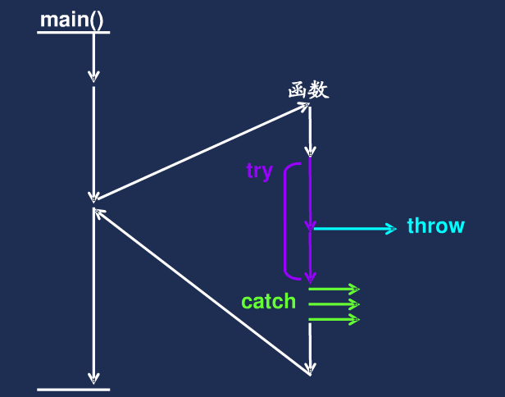
实现机制

Slide 9
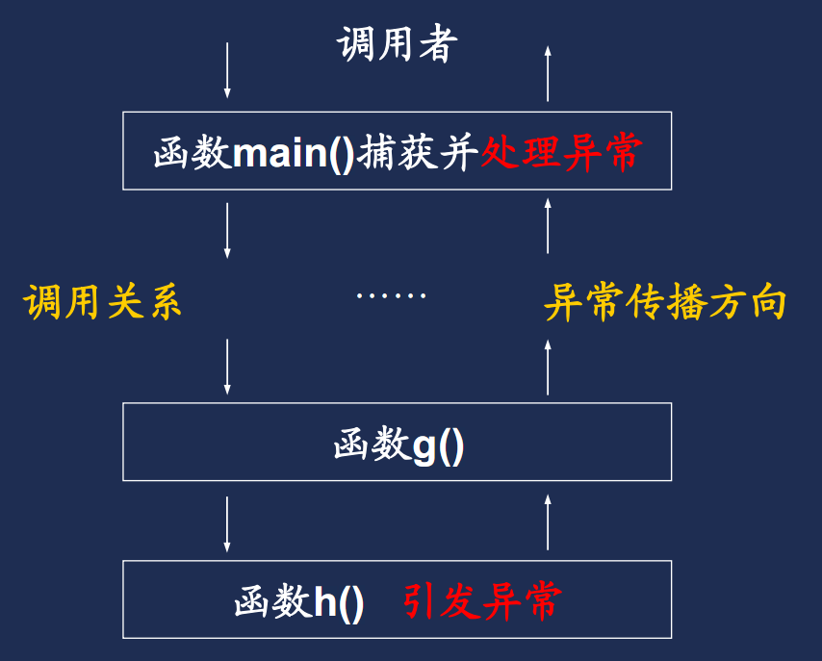
实现机制

Slide 10
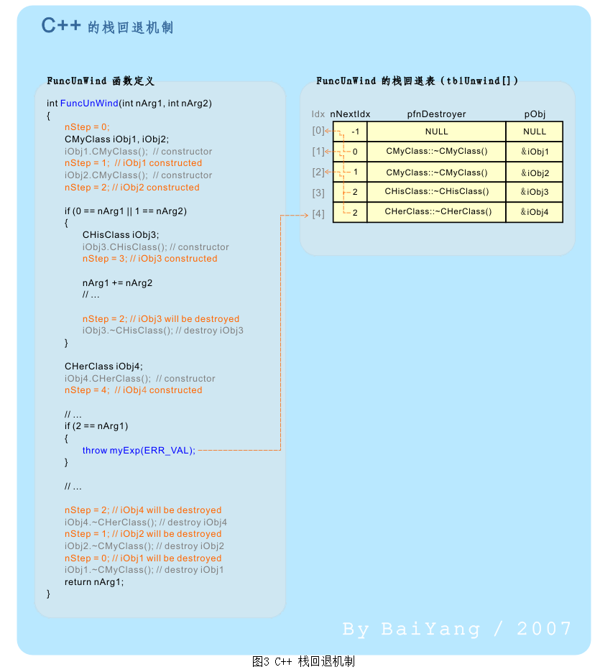
自动资源释放

Slide 11
Thank you！

